Slide 1
Hệ quản trị CSDL
levelDB
Người hướng dẫn: PGS.TS Nguyễn Ngọc Hóa
Học viên: Nguyễn Công Chiến
Lê Văn Trọng
Trần Văn Khánh
Lớp: Cao học HTTT – K25

Slide 2
NỘI DUNG
GIỚI THIỆU
KIẾN TRÚC CỦA LEVELDB
MÔ HÌNH LƯU TRỮ DỮ LIỆU
ĐẶC TÍNH CỦA LEVELDB
MỘT SỐ ỨNG DỤNG CỦA LEVELDB
SO SÁNH HIỆU NĂNG GIỮA LEVELDB VÀ MYSQL

Slide 3
1. Giới thiệu
Khái niệm
LevelDB là một kho lưu trữ dữ liệu khóa / giá trị (key/value) mã nguồn mở. Nó được phát triển vào năm 2011 bởi Jeff Dean và Sanjay Ghemawat, các nhà nghiên cứu từ Google. Nó được viết bằng C ++.
LevelDB dựa trên các ý tưởng trong GoogleTable BigTable nhưng không chia sẻ mã với BigTable, điều này cho phép nó được cấp phép để phát hành nguồn mở. Dean và Ghemawat đã phát triển LevelDB như một sự thay thế cho SQLite như là kho lưu trữ dự phòng cho việc triển khai Chrome Index IndexedDB.

Slide 4
1. Giới thiệu
Các đặc điểm
LevelDB là một hệ quản trị NoSQL và là một một thư viện lưu trữ dữ liệu theo dạng Key-Value.
Không có mô hình dữ liệu quan hệ và nó không hỗ trợ các truy vấn SQL
Lưu trữ Key – Value trong mảng byte tùy ý và dữ liệu được sắp xếp theo khóa. Nó hỗ trợ ghi hàng loạt, lặp lại và chuyển tiếp, và nén dữ liệu qua thư viện nén Snappy của Google.
Cung cấp một kho lưu trữ các giá trị Key-Value liên tục.
Các hàm cơ bản trong LevelDB như: Get(), Put(), Del(), Batch()
LevelDB hỗ trợ trên các nền tảng như C++, Python, Javascript
Không thích hợp xử lý các dữ liệu phúc tạp, chỉ phù hợp với các ứng dụng cần truy xuất nhanh như phiên giao dịch hay giỏ hàng…

Slide 5
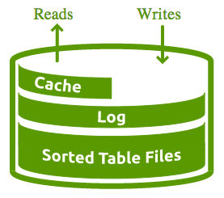
2. Kiến trúc của LevelDB
Tất cả dữ liệu khi được đưa vào LevelDB sẽ được ghi thẳng vào Log và một “Memtable”.
Log này thường xuyên được ghi vào 1 file được gọi là sorted string table (SST)
Khi đọc thì dữ liệu được lấy ra từ Log và SST và được đưa vào phần Cache để giúp việc đọc dữ liệu nhanh hơn Cache được lưu trên Ram.
Mỗi SST được giới hạn ~2MB do đó LevelDB có rất nhiều file SST.

Slide 6
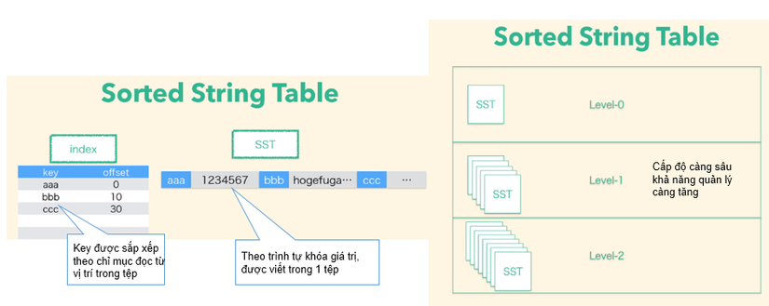
2. Kiến trúc của LevelDB
Sorted String Table (Bảng chuỗi phân loại)
SSTables – Sorted String Table, tương tự như việc lưu Log, nối vào segment (phân đoạn), nhưng data trong mỗi segment được sắp xếp theo key (sorted by key).

Slide 7
2. Kiến trúc của LevelDB
Ưu điểm của SST
Quá trình hợp nhất diễn ra đơn giản và hiệu quả hơn. Do phân đoạn đã sắp xếp theo key, nên lúc hợp nhất chỉ cần đọc qua các segments theo thứ tự, copy key nhỏ nhất vào new segment. Nếu các key giống nhau thì chỉ lấy key mới nhất (segment mới nhất) và bỏ qua các key còn lạ.
Index cho SStable sẽ không cần phải lưu toàn bộ key trong memory, thay vào đó chỉ cần lưu một vài key đánh dấu.
Có thể group các nhóm key-value lại thành một Khối và nén trước khi viết xuống disk, mỗi chỉ số index ở trên sẽ trỏ vào vị trí đầu tiên của mỗi khối nén này.

Slide 8
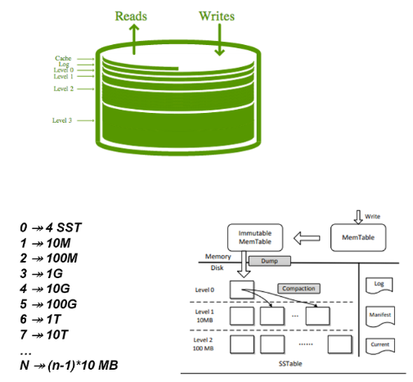
3. Mô hình lưu trữ dữ liệu
Dữ liệu trong LevelDB được lưu theo các level

Slide 9
3. Mô hình lưu trữ dữ liệu
Log: tối đa là 4MB sau đó được ghi vào các file SST ở Level 0
Level 0: tối data là 4 file SST sau đó 1 file SST được chuyuển vào Level 1
Level 1: tổng kích thước là 10MB sau đó 1 file SST được chuyuển vào Level 2
Level 2: tổng kích thước là 100MB sau đó 1 file SST được chuyuển vào Level 3
Level 3+: cứ như vậy tổng kích thước của level này = level trước nó x 10 và sau đó 1 file được chuyển xuống level cao hơn.

Slide 10
4. Đặc tính của LevelDB
Việc đọc tuần tự (hoặc traversal) của LevelDB là cực kỳ hiệu quả, và nó gần như gần với thứ tự đọc hệ thống tập tin.
Nó nhanh gấp nhiều lần so với cơ sở dữ liệu BTree (cây tìm kiếm tự cân bằng).
Viết tuần tự, hiệu năng cao (không đồng bộ), bị giới hạn bởi tốc độ đĩa, ghi ngẫu nhiên, hiệu suất hơi kém, nhưng hiệu năng vẫn là một lợi thế lớn so với các DB khác. Cho dù viết tuần tự hay viết ngẫu nhiên, hiệu suất nhanh hơn nhiều so với BTree.
Không hỗ trợ transaction, chỉ có thể truy vấn dữ liệu thông qua KEY, hỗ trợ hàng loạt đọc và ghi các hoạt động.
Kích thước dữ liệu Key-Value trong LevelDB không thể quá lớn. Nếu lưu trữ một khóa hoặc giá trị lớn, nó sẽ có tác động lớn hơn đến hiệu suất đọc và ghi của LevelDB

Slide 11
5. Một số ứng dụng của LevelDB
Bitcoin Core: lưu trữ siêu dữ liệu blockchain bằng cách sử dụng cơ sở dữ liệu LevelDB
Website: LevelDB có thể được trình duyệt web sử dụng để lưu trữ bộ nhớ Cache của các trang web được truy cập gần đây
Google Chrome: LevelDB được sử dụng làm Back- end cho IndexedDB của Google Chrome và là một trong những phụ trợ được hỗ trợ cho Riak
Autodesk AutoCAD 2016 cũng sử dụng LevelDB

Slide 12
6. So sánh MySQL và LevelDB
Bài toán đặt ra là insert 100 triệu bản, truy vấn 1 triệu bản ghi từ cùng bảng dữ liệu, lần lượt trên LevelDB và MySQL
Kết quả: LevelDB có tốc độ vượt trội MySQL
Insert: Kết quả insert 100 triệu bản ghi:
LevelDB cần 750s.
MySQL cần 6500s.
Truy vấn: Kết quả truy vấn 1 triệu bản ghi từ bảng dữ liệu có 100 triệu bản ghi.
LevelDB: cần 30s.
MySQL: không truy vấn được dù select 1 bản ghi.

Slide 13
THANK YOU!

